Slide 1


Gestion de bibliotheque
Presentee par:
LAGHRABI YOUSRA
AJDI SARAH
SADKI SAFAE
ENCADRE PAR:
PR MOUTTALIB HOUDA
1

Slide 2
Introduction
MI BIBLIO est une application backoffice de gestion bibliothécaire complète. Elle centralise la gestion des livres, auteurs, adhérents, emprunts et catégories à travers des fonctionnalités CRUD complètes, des tableaux avec recherche, filtres, tri et pagination, et un tableau de bord interactif avec statistiques et graphiques.
3

Slide 3
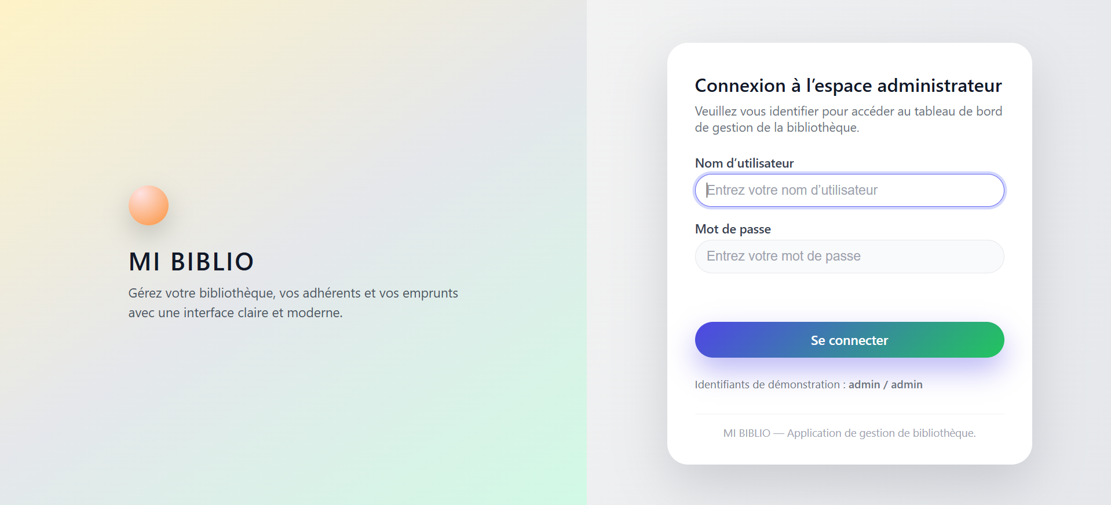
Page du Login
2

Slide 4
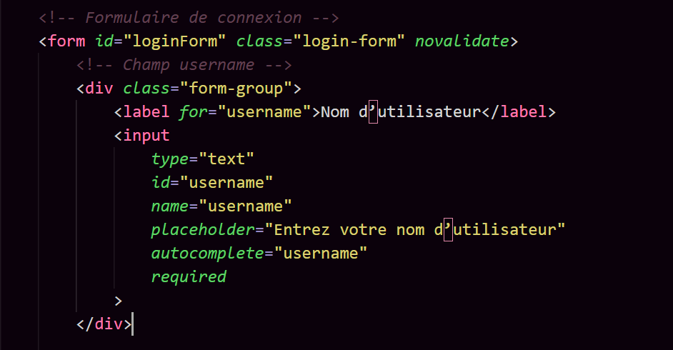
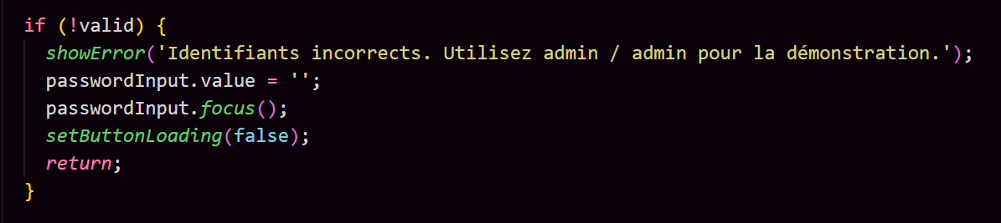
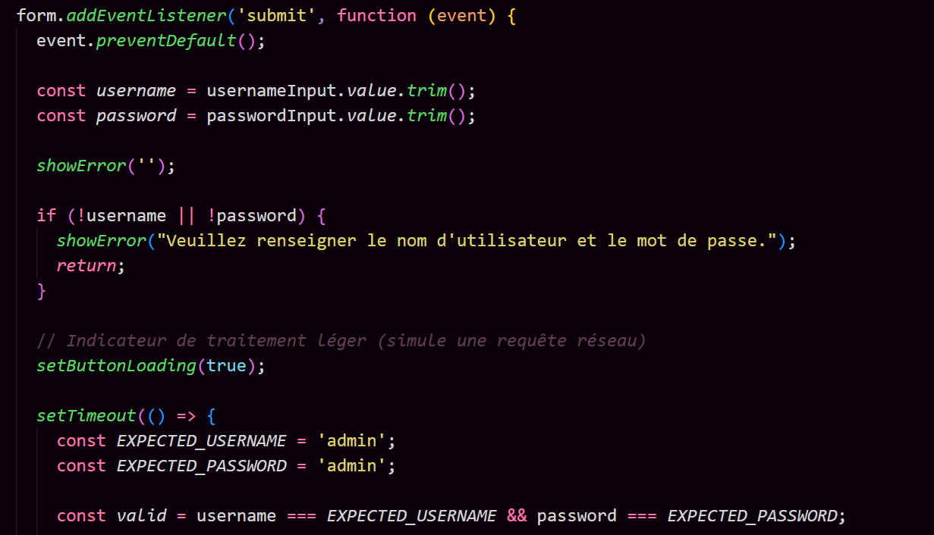
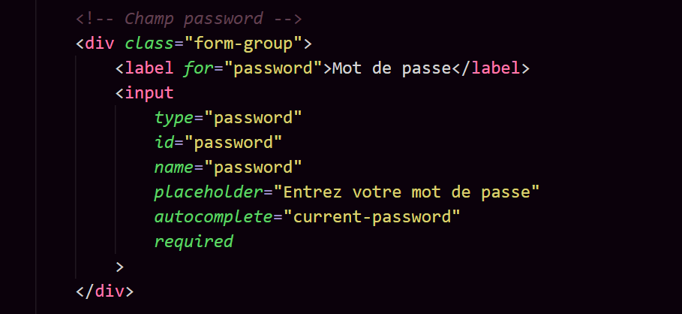
Page du Login
Cette fonction gère la sécurité de l'accès : elle vérifie que les champs sont remplis et que les identifiants sont corrects (admin/admin). Si tout est bon, elle enregistre une preuve de connexion dans la mémoire du navigateur (le localStorage) avant de laisser l'utilisateur accéder au tableau de bord.
2

Slide 5
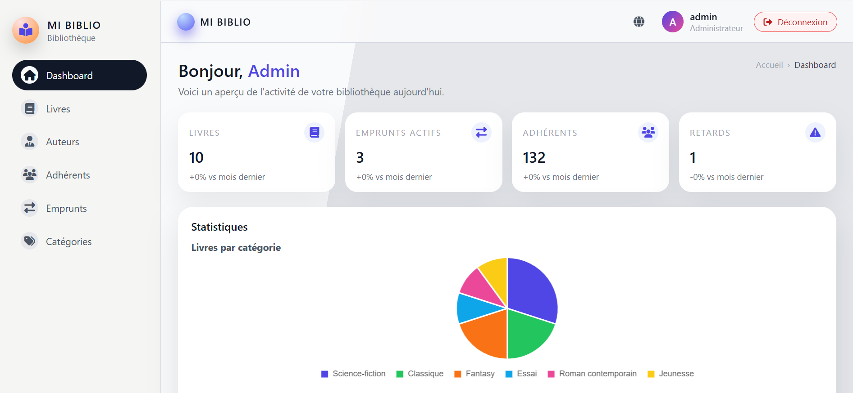
Page d'accueil
La page d’accueil représente le tableau de bord du site.Elle permet d’avoir une vue globale et rapide sur l’état de la bibliothèque.
Caractéristiques principales :
Interface simple et claire
Accès rapide aux différentes fonctionnalités
Statistiques en temps réel
Navigation facile
4

Slide 6
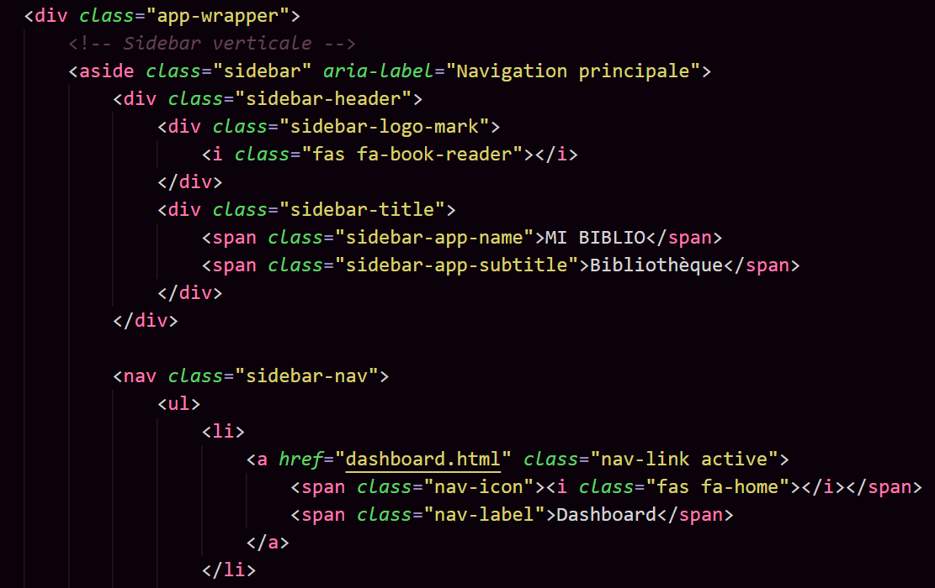
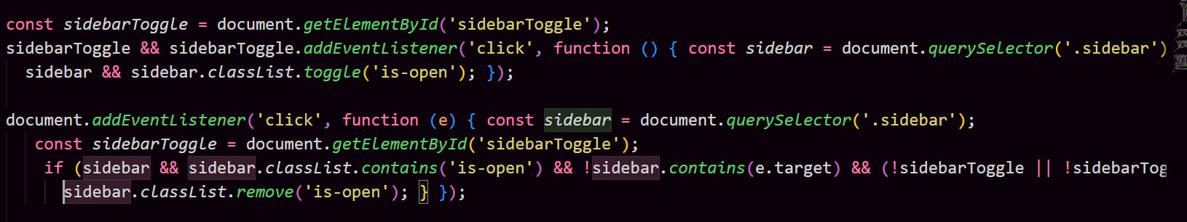
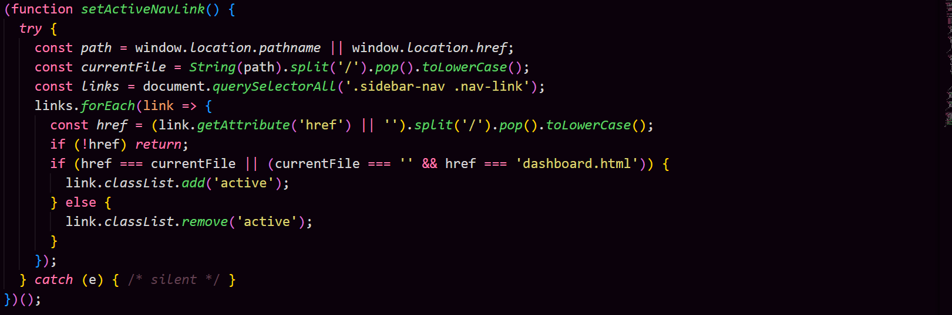
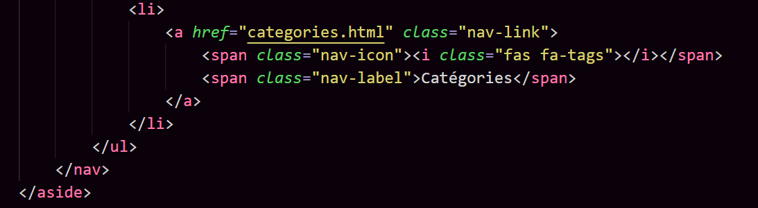
Menu (Sidebar)
il permet d'ouvrir le menu sur mobile avec le bouton, et de le refermer intelligemment dès qu'on touche l'écran à côté pour libérer de l'espace.
Ce script, vérifie le nom de la page ouverte et allume automatiquement le bon bouton dans le menu pour que l'utilisateur sache toujours dans quelle rubrique il se trouve.
4

Slide 7
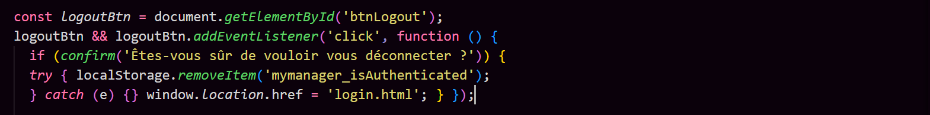
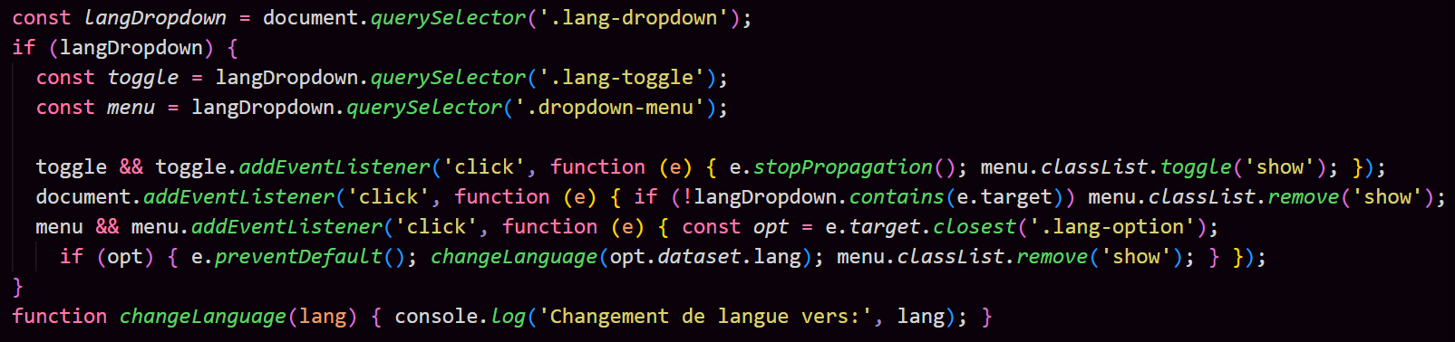
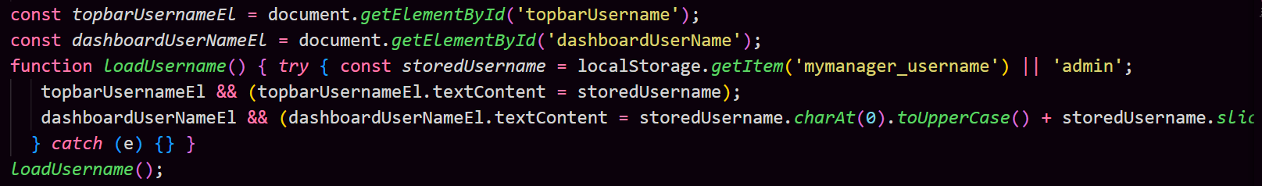
NAVBAR SUPÉRIEURE (TOPBAR)
Ce script gère la déconnexion sécurisée : il demande une confirmation à l'utilisateur pour éviter les erreurs, puis il efface les accès en mémoire avant de renvoyer l'utilisateur vers la page de connexion.
Ce script, quand on clique sur le globe, il fait apparaître la liste Français, Anglais et Arabe. Une fois qu'on a choisi, il enregistre la langue sélectionnée et referme proprement le menu.
4
Ce script récupère le nom de l'utilisateur stocké dans le localStorage du navigateur pour l'afficher automatiquement ; on utilise le format JSON pour convertir les données en texte afin que la mémoire du navigateur puisse les conserver.

Slide 8
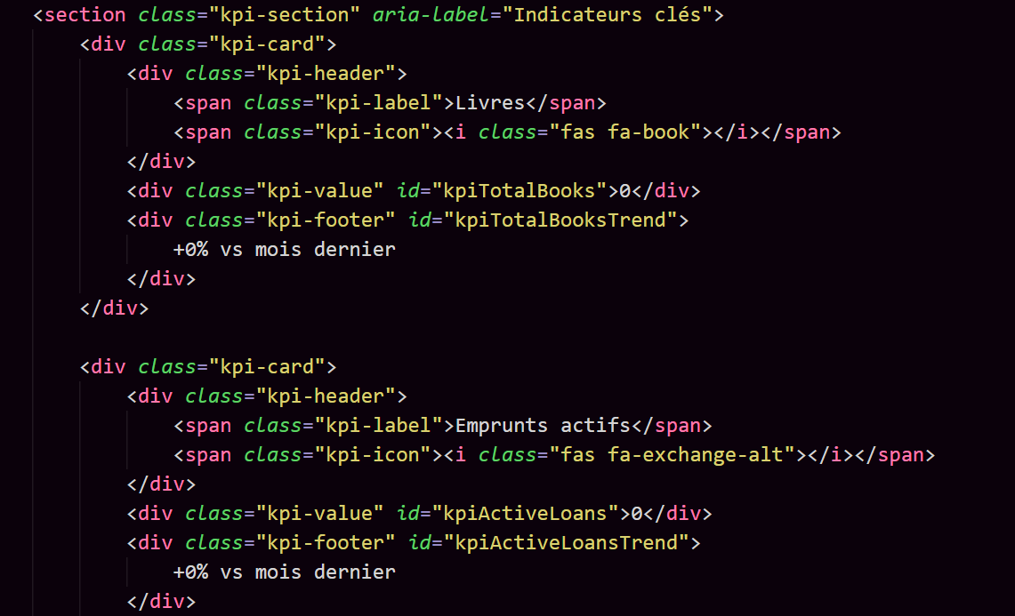

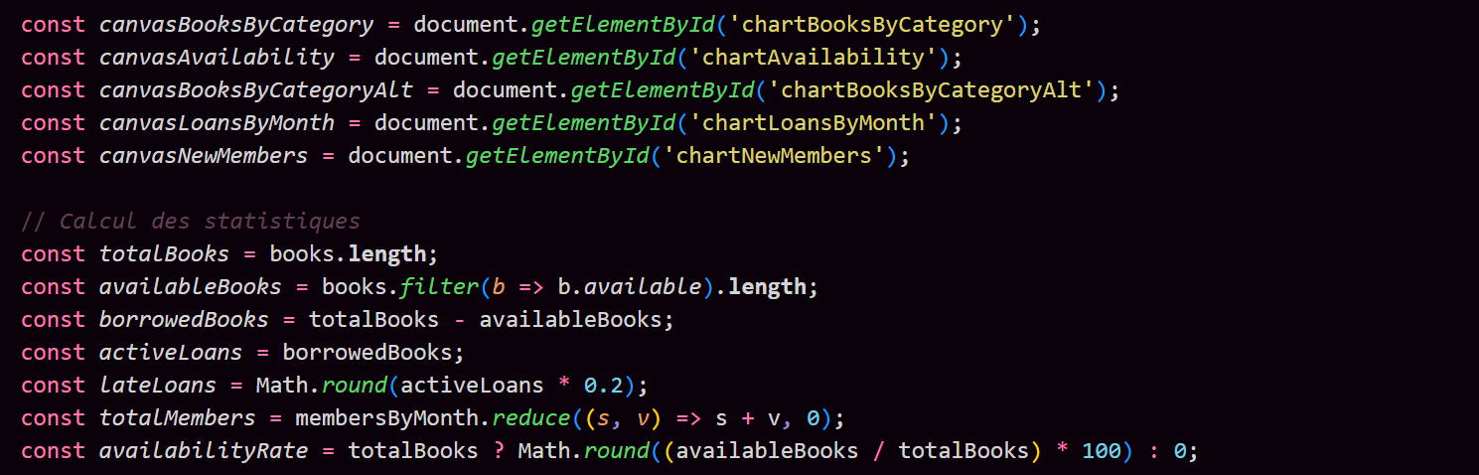
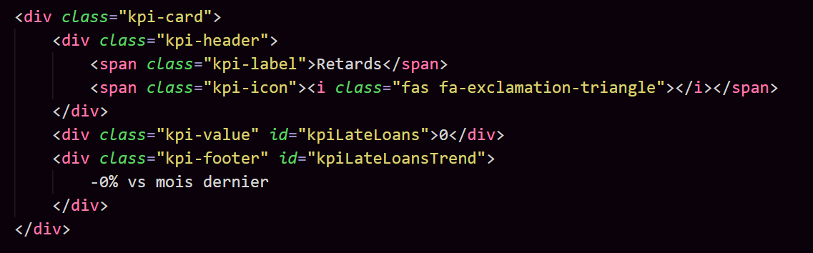
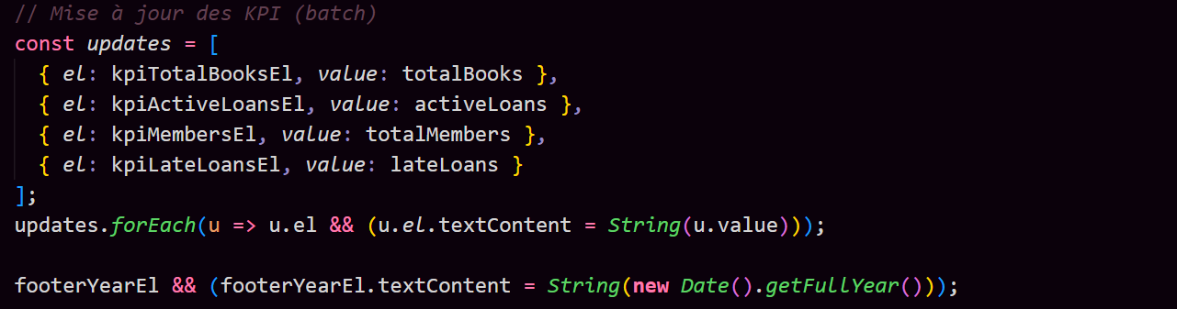
KPI (Indicateur Clé de Performance.)
Ce code permet de connecter mes données à mon interface : il va chercher les cases vides sur la page, calcule les chiffres de la bibliothèque (comme le nombre de livres ou d'adhérents), et les affiche automatiquement pour que le tableau de bord soit toujours à jour.
4

Slide 9
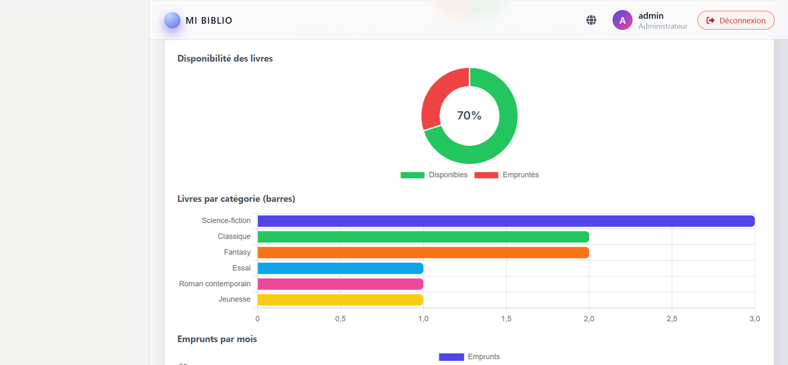
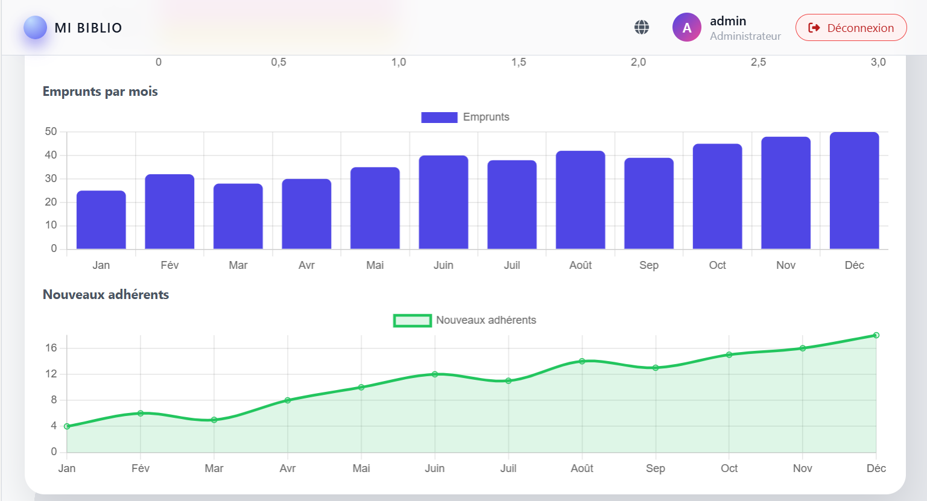
4

Slide 10
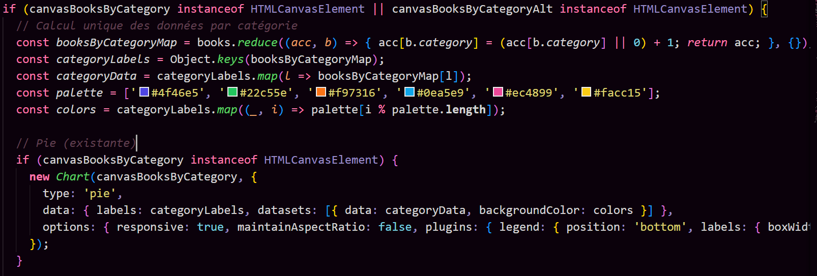
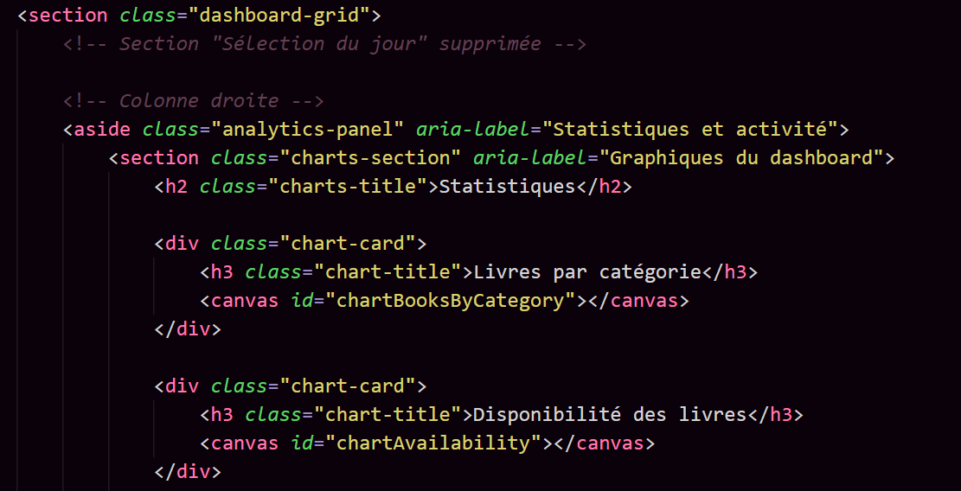
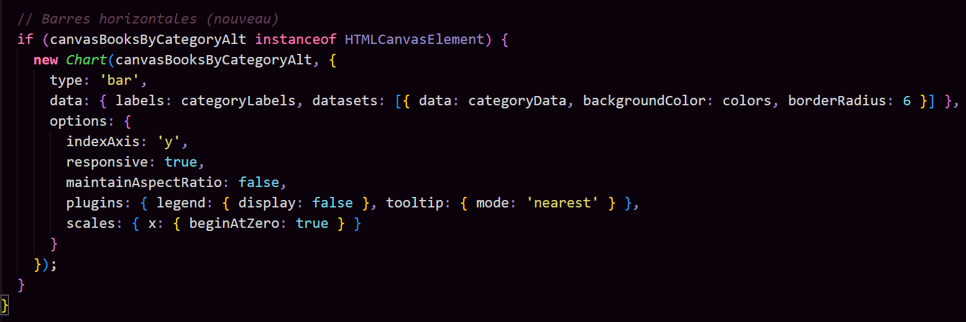
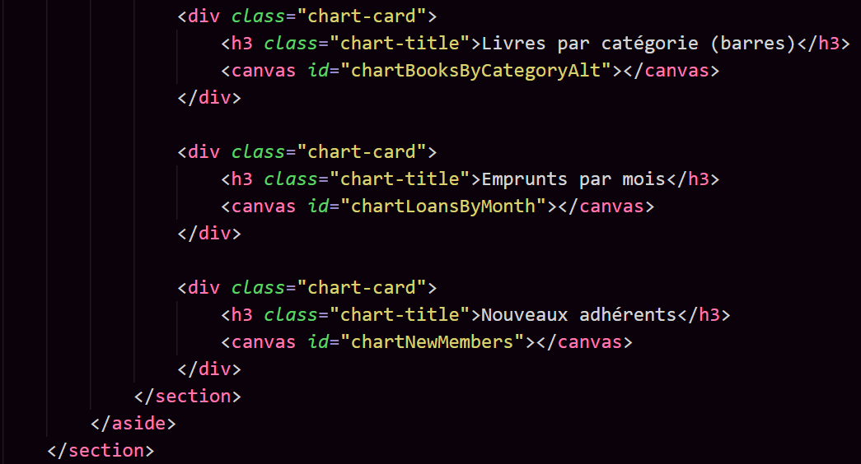
Les graphiques
Ces fonctions permettent de transformer une liste de livres en visuels clairs : le reduce prépare les données, Chart les dessine, et l' Observer s'assure que tout cela ne se déclenche qu'au bon moment pour que le site reste rapide.
4

Slide 11
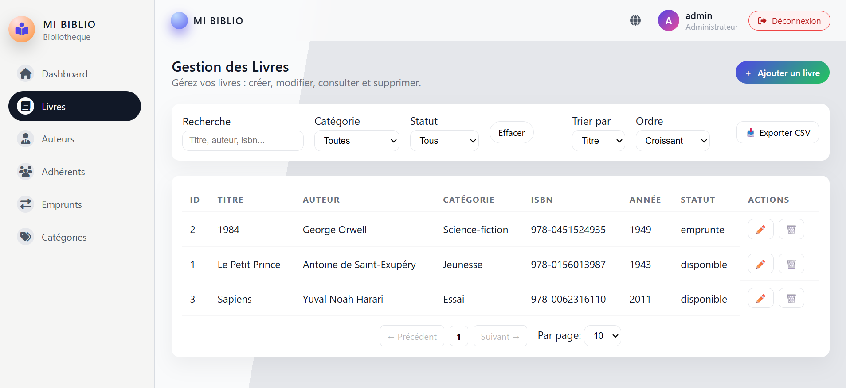
Gestion Livres
Cette section permet de gérer les livres de la bibliothèque.
Fonctionnalités :
Ajouter un nouveau livre
Modifier ou supprimer un livre
Afficher la liste des livres
Rechercher un livre par titre ou auteur
Consulter la disponibilité du livre
5

Slide 12
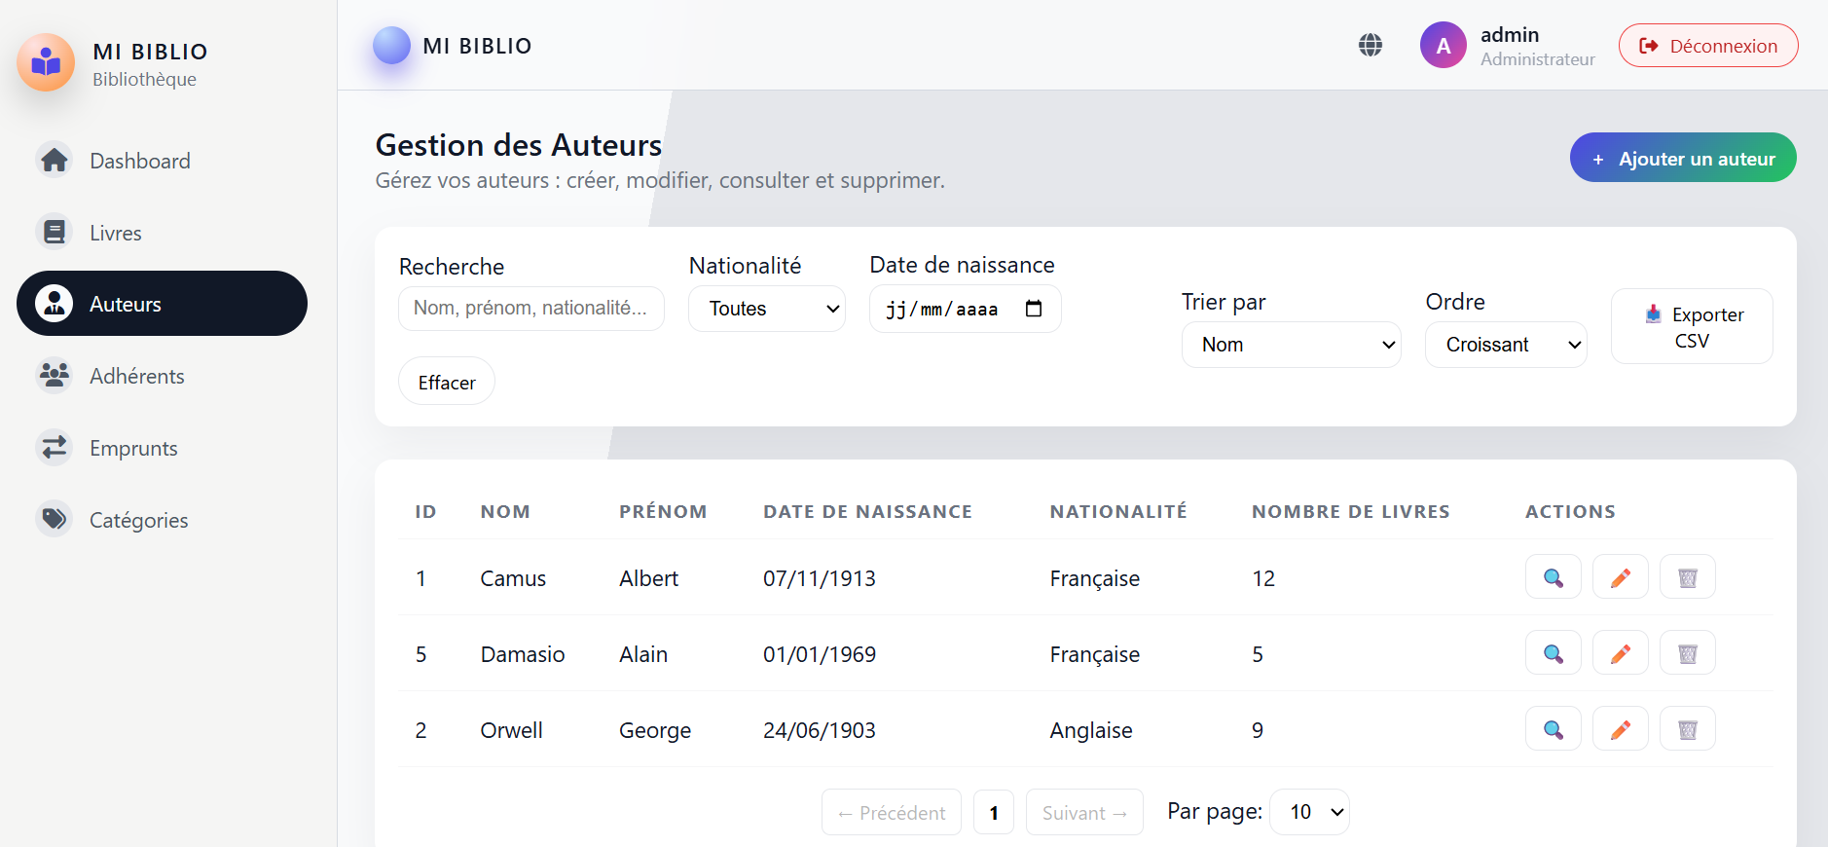
Gestion Auteurs
Cette section permet de gérer les auteurs de la bibliothèque.
Fonctionnalités :
Ajouter un nouvel auteur
Modifier ou supprimer un auteur
Afficher la liste des auteurs avec leur bibliographie
Rechercher un auteur par nom, prénom ou nationalité
Consulter les détails de l'auteur (biographie, nationalité, œuvres)
5

Slide 13
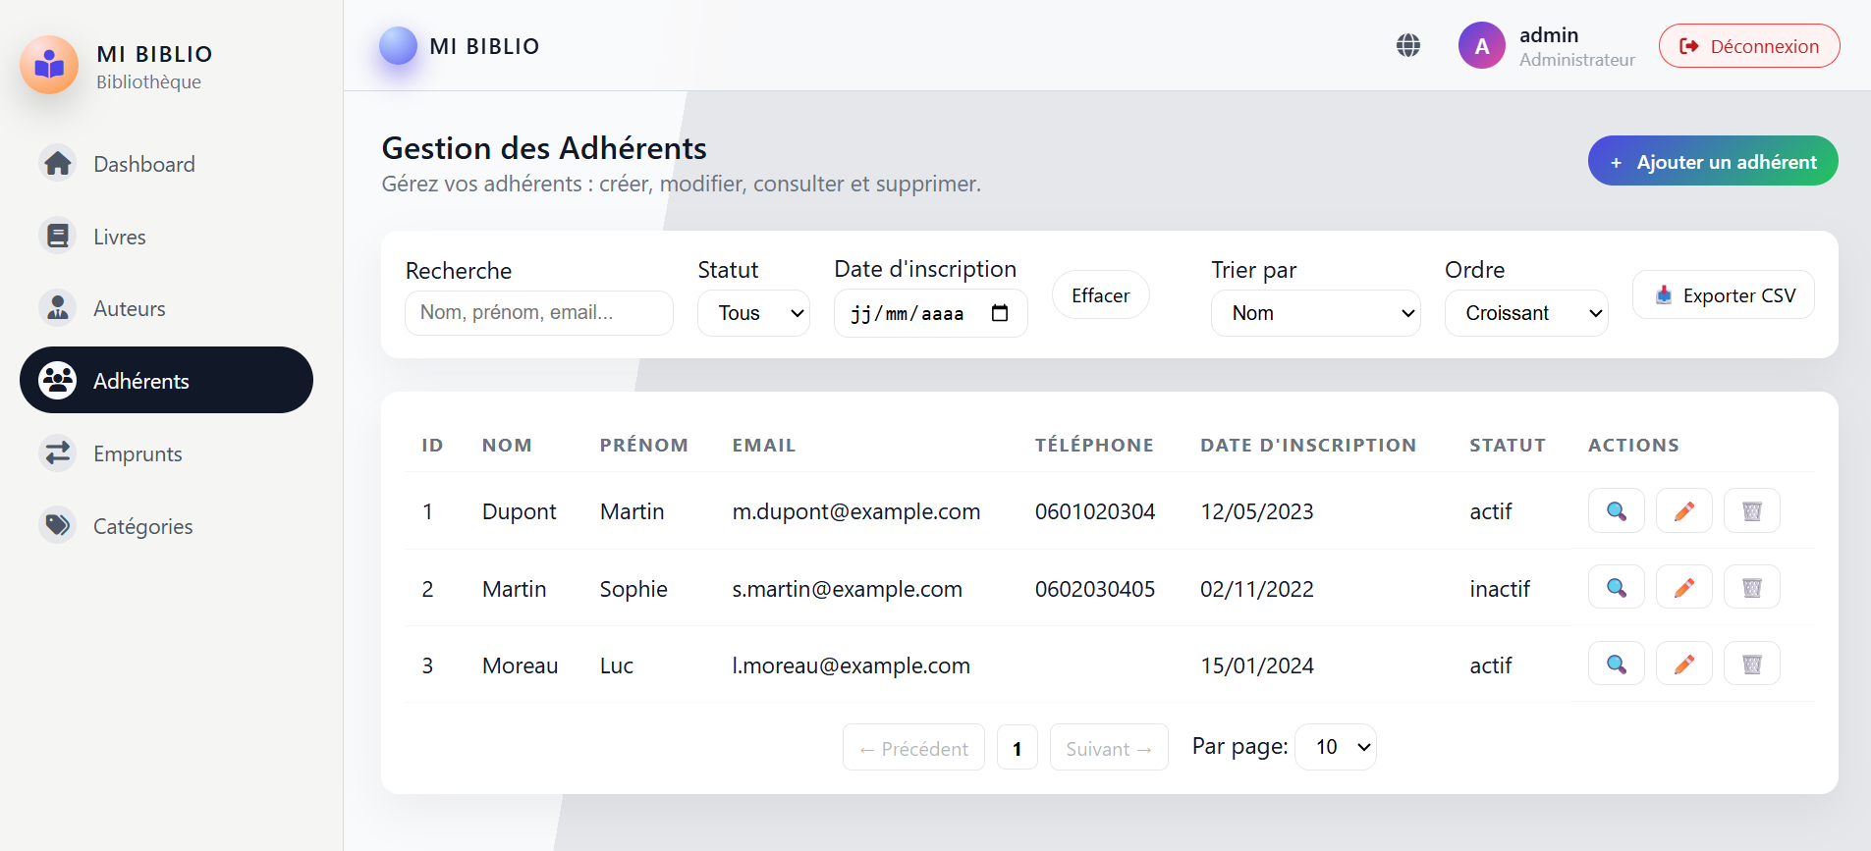
Gestion Adherents
Cette section est dédiée à la gestion des adhérents (utilisateurs).
Fonctionnalités :
Ajouter un adhérent
Modifier les informations d’un adhérent
Supprimer un adhérent
Consulter la liste des adhérents
Voir l’historique des emprunts d’un adhérent
6

Slide 14
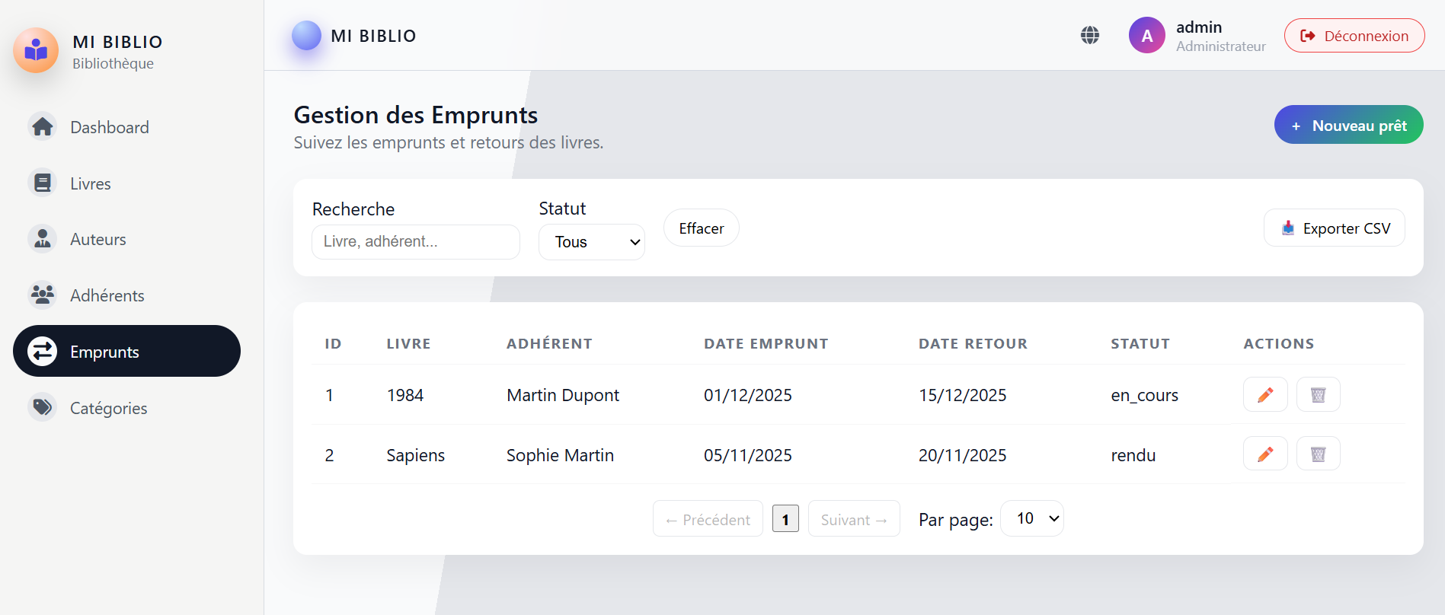
Gestion Emprunts
Cette section permet de gérer les emprunts et les retours des livres.
Fonctionnalités :
Enregistrer un nouvel emprunt
Gérer le retour des livres
Afficher les emprunts en cours
Suivre les dates de retour
Éviter les retards et les pertes de livres
7

Slide 15
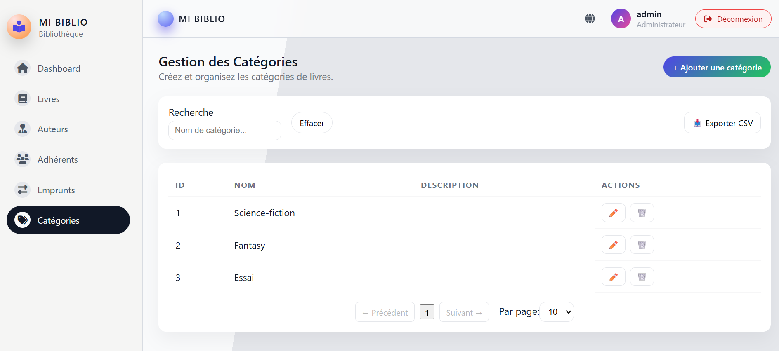
Gestion Categories
Les livres sont organisés en catégories. Cela permet de parcourir facilement les collections par thème ou par genre.
8

Slide 16
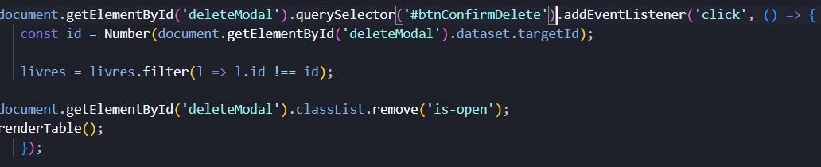
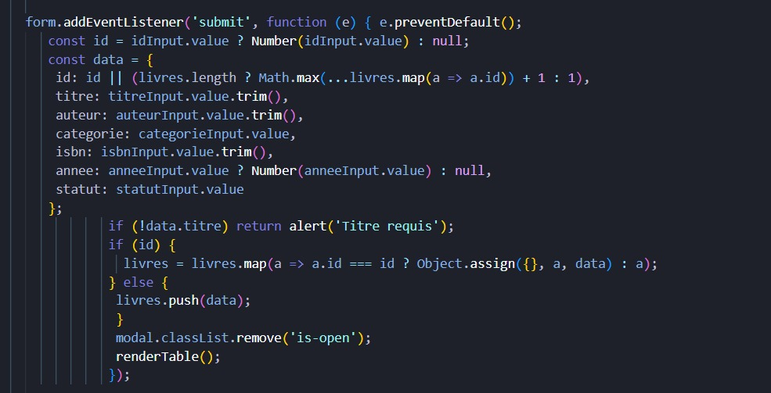
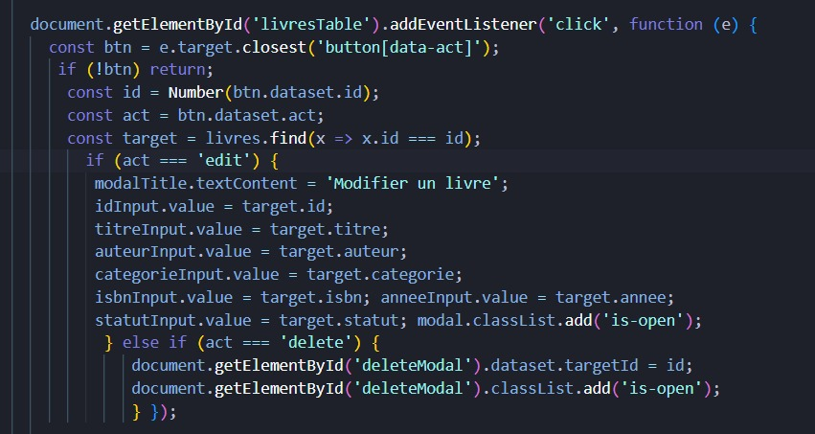
AJOUT-SUPP-MODIFICATION
Le bouton 'Ajouter un livre' ouvre un modal avec un formulaire vide pour saisir les détails, et à la soumission, le code génère un ID si nécessaire, ajoute le livre à la liste et met à jour l'affichage.
Le clic sur le bouton d'édition ouvre le modal avec les détails pré-remplis, et à la soumission, le code met à jour le livre dans la liste et rafraîchit l'affichage.
Le clic sur le bouton de suppression ouvre un modal de confirmation pour éviter les accidents, et à la validation, le code retire le livre de la liste, ferme le modal et met à jour l'affichage du tableau.
8

Slide 17
Technologies utilises
JS
HTML
CSS
Il gère les données sans jamais recharger la page, ce qui rend l'expérience très fluide.
Il transforme les chiffres bruts en graphiques visuels grâce à la bibliothèque Chart.js.
Enfin, il sécurise l'accès grâce au localStorage, qui permet au navigateur de se souvenir de la connexion de l'administrateur."
HTML est la base de toute page web.
Il permet de créer la structure du site.
Rôle dans le site de gestion de bibliothèque :
Structurer les pages (dashboard, livres, adhérents, emprunts, catégories)
Ajouter les titres, textes, tableaux et formulaires
Organiser le contenu de manière claire
CSS permet de gérer le design et l’apparence du site.
Rôle dans le site :
Définir les couleurs et les polices
Organiser la mise en page du dashboard
Améliorer l’ergonomie et la lisibilité
Rendre l’interface plus attractiveu
10

Slide 18
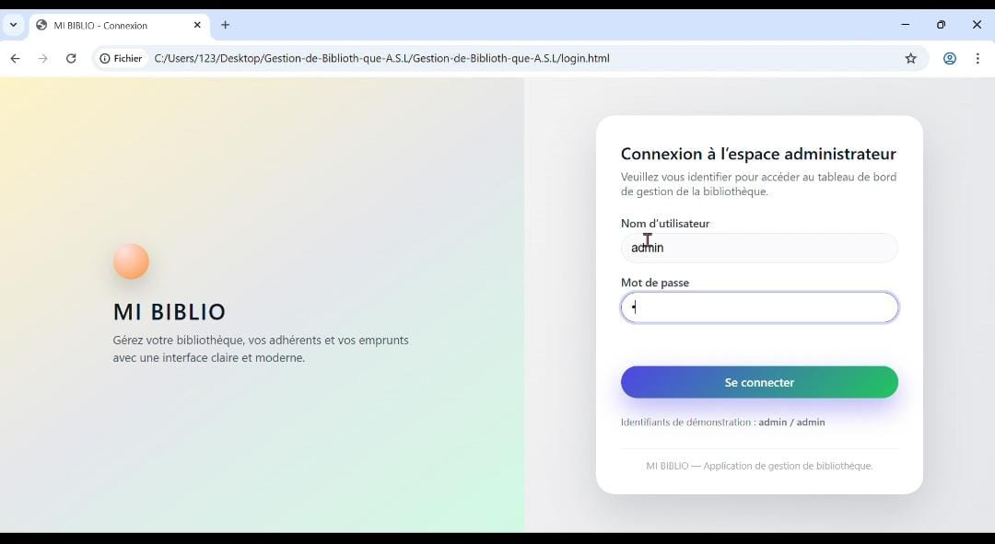
Conclusion
En conclusion, le site de gestion de bibliothèque représente une solution numérique moderne et performante.
Grâce à l’utilisation des technologies HTML, CSS et JavaScript, il assure une interface claire, interactive et facile à utiliser.
Ce système permet une gestion efficace des livres, des adhérents, des emprunts et des catégories, tout en optimisant le temps et l’organisation.
Il contribue ainsi à améliorer la qualité des services offerts et à moderniser la bibliothèque.
11

